Slide 1
حلقات التكرار
من أهم أوامر البرمجة التي تساعدنا على تكرار مجموعة من الأوامر الأخرى عدة مرات، ويوجد في لغة فيجول بيسك ستوديو عدة أوامر للتكرار من أهمها :
الأمـــــر For .. Next
1
الأمـــــر DO WHILE
2

Slide 2
الأمــر For .. Next
1
يكرر هذا الأمر مجموعة من الأوامر بعدد من المرات محدد ومعروف مسبقاً. وصيغته هي :
FOR counter = start TO end [STEP step]
……..
statements
…….
NEXT
Counter : متغير يخزن فيه عدد مرات التكرار ويبدأ من قيمة أولية ويتغير إلى أن يصل إلى القيمة النهائية المحددة له ، ويسمى بالعداد .
Start : القيمة الأولية للعداد.
End : القيمة النهائية للعداد.
Step : القيمة التي يتم بها زيادة العداد وهي اختيارية ، فإن لم نذكرها فإن الزيادة تكون بـ 1
Statements : مجموعة الأوامر التي سيتم تكرراها.
Next : نهاية جملة التكرار.

Slide 3
مثال
أكتب برنامج لجمع الأعداد من 1 - 10

Slide 4
مثال
أكتب برنامج لجمع الأعداد الفردية من 1 - 11

Slide 5
الأمـــر DO WHILE
2
نستخدم هذا الأمر إذا كان عدد مرات التكرار غير محدد ولكن لدينا شرط هو الذي يحدد متى ينتهي التكرار أي أنه متى ما كان الشرط صحيحاً نفذنا الأوامر واستمر التكرار ومتى ما صار الشرط غير صحيح توقف التكرار.
Do While condition
………..
statements
………..
Loop
حيث إن :
Condition : الشرط الذي يتم التحقق منه ، ثم تنفيذ التكرار إذا كان صحيحاً والتوقف إذا كان خاطئاً.
Statements : مجموعة الأوامر التي تنفذ داخل التكرار.

Slide 6
أكتب برنامج لجمع الأعداد من 1 - 10
مثال

Slide 7
أكتب برنامج لجمع الأعداد الزوجية من 0 - 10
مثال

Slide 8
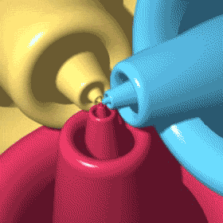

Slide 9
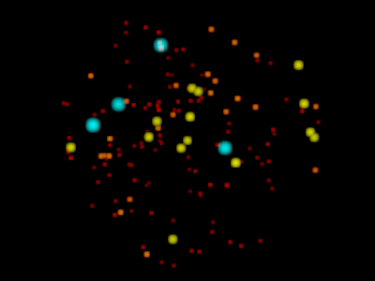
لو كان لديك درجات 100 طالب تريد عمل بعض الاحصاءات عليها كمعرفة المتوسط لها وأعلى درجة وأقل درجة. فأين سوف تخزن هذه الدرجات؟ هل سوف تعرف 100 متغير لتخزينها؟ يبدو هذا غير منطقي أليس كذلك؟
يوجد في لغة الفيجول بيسك ما يسهل علينا عملية تعريف عدد كبير من المتغيرات تشترك في كونها تمثل نفس نوع البيانات وهي المصفوفات.
المصفوفات

Slide 10
المصفوفات
المصفوفة Array : هي مجموعة من المتغيرات لها نفس الاسم ونفس نوع البيانات ويتم تعريفها في جملة واحدة وصيغتها:
DIM Var1(n) As Type
حيث إن :
Var1 : اسم المصفوفة.
N : عدد عناصر المصفوفة – 1
Type : نوع البيانات المخزنة في المصفوفة.

Slide 11
مثال
عرف مصفوفة لتخزين درجات 100 طالب ؟
DIM Grades(99) as single
فوائد المصفوفات
1 ) توفير الوقت والجهد.
2 ) تؤدي إلى صغر حجم البرنامج.
أليس هذا أفضل من تعريف 100 متغير ؟

Slide 12
التعامل مع المصفوفات
لو عرفنا مصفوفة فيها 10 أعداد كالتالي :
DIM A(9) AS Integer
وخزنا فيها مجموعة من الأرقام ، سيكون شكل المصفوفة كالتالي :
لو أردنا تغيير قيمة العنصر الخامس لكتبنا :
A(4) = 10

Slide 13
أكتب برنامج يقوم بإدخال درجات 100 طالب في مصفوفة ، ثم يقوم بحساب متوسط درجات الطلاب ، ثم يقوم بإيجاد أعلى درجة من درجات الطلاب.
مثال

